Slide 1
Dueling Network Architectures for Deep Reinforcement Learning
최우진
2022/01/28
Notes:
https://arxiv.org/abs/2006.07054
Reference: https://snap-stanford.github.io/cs224w-notes/machine-learning-with-networks/graph-neural-networks
https://www.youtube.com/watch?v=IL-EfHR7gJE
https://github.com/chaitjo/learning-tsp
Reference
- http://web.stanford.edu/class/cs224w/

Slide 2
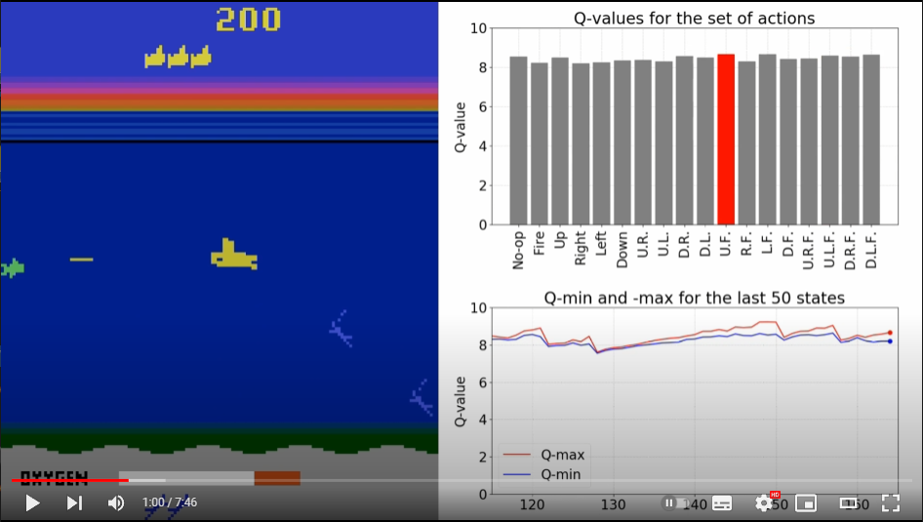
Introducing game
Notes:
OR Solver(Google Optimization problem)

Slide 3
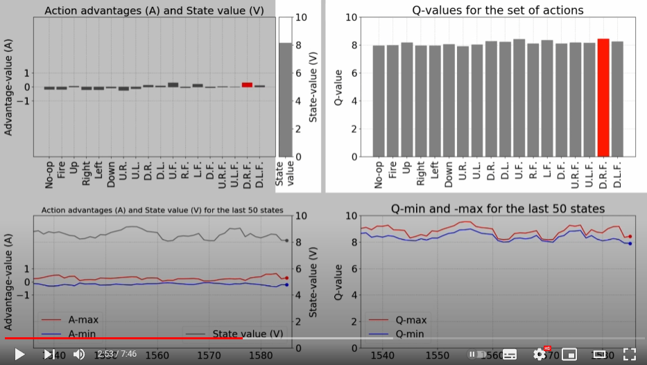
Introducing dueling DQN
Notes:
OR Solver(Google Optimization problem)

Slide 4
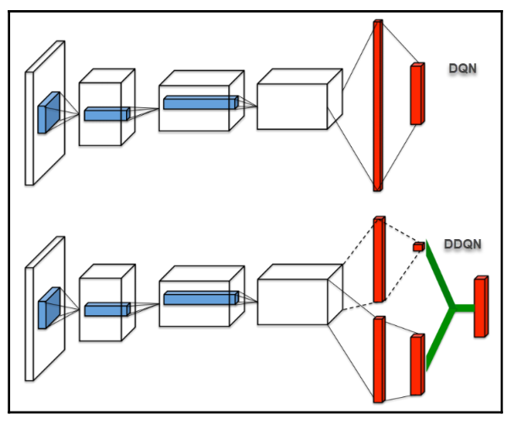
Introducing DDQN
DDQN은 dueling DQN이며, double DQN이랑 다르다.
Double DQN은 두 개의 다른 DQN 모델을 사용한다.
Notes:
OR Solver(Google Optimization problem)

Slide 5
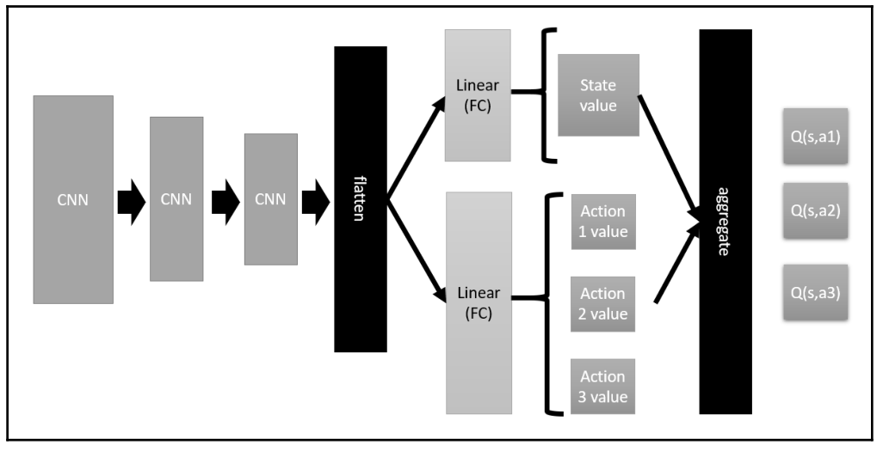
Dueling DQN or the real DDQN
한 행동을 선택해서 Q값을 구하는 것이 아니라 여러 행동을 통해 얻은 Q값을 모두 사용하고자 하는 모델
Advantage
Notes:
OR Solver(Google Optimization problem)

Slide 6
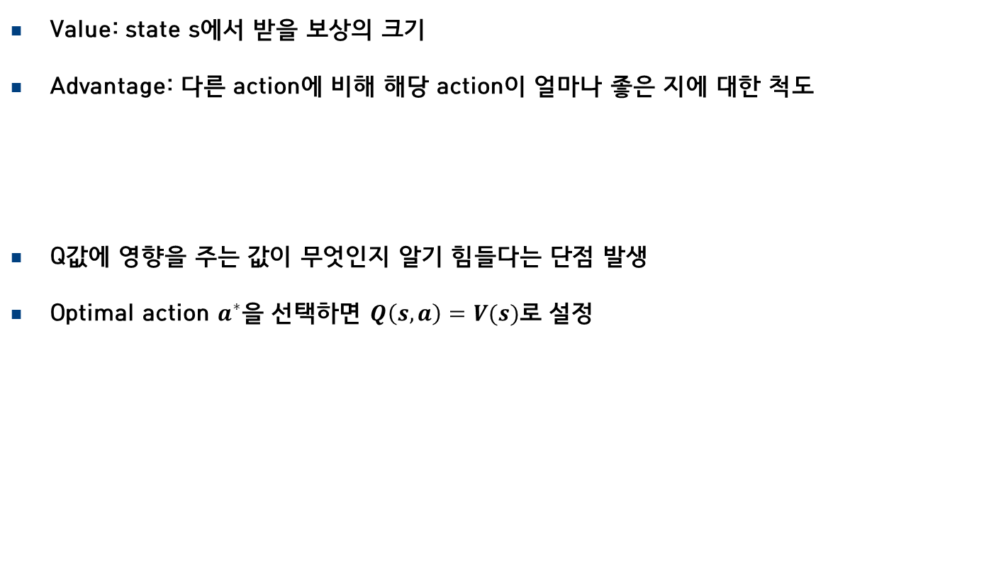

Dueling DQN or the real DDQN
Value: state s에서 받을 보상의 크기
Advantage: 다른 action에 비해 해당 action이 얼마나 좋은 지에 대한 척도
Q값에 영향을 주는 값이 무엇인지 알기 힘들다는 단점 발생
Optimal action $a^{∗}$을 선택하면 $Q\left(s,a\right)=V(s)$로 설정
$$Q\left(s,a\right)=V\left(s\right)+A(s, a)$$
$$Q\left(s,a\right)=V\left(s\right)+A\left(s,a\right) − \max_{a}{A(s,a)}$$
Notes:
OR Solver(Google Optimization problem)

Slide 7
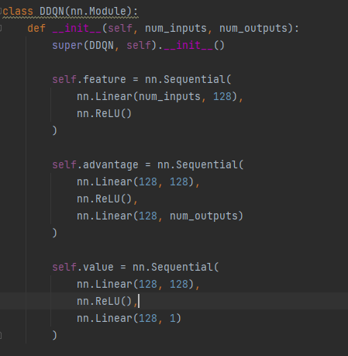
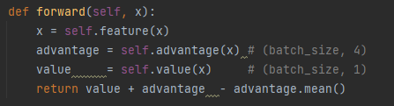
Dueling DQN or the real DDQN
게임: 달 착륙
Notes:
OR Solver(Google Optimization problem)

Slide 8
Reference
논문발표 유튜브: https://www.youtube.com/watch?v=XjsY8-P4WHM
https://velog.io/@snoop2head/Dueling-DQN
Notes:
OR Solver(Google Optimization problem)

Slide 9
Hands-On Reinforcement Learning for Games Ch7, Going Deeper with DDQN
감사합니다

